Slide 1

Муниципальный этап
всероссийского конкурса
« Учитель года 2018 »
учитель физики
МБОУ Аннинская СОШ № 3
Ряховская Наталия Владимировна

Slide 2
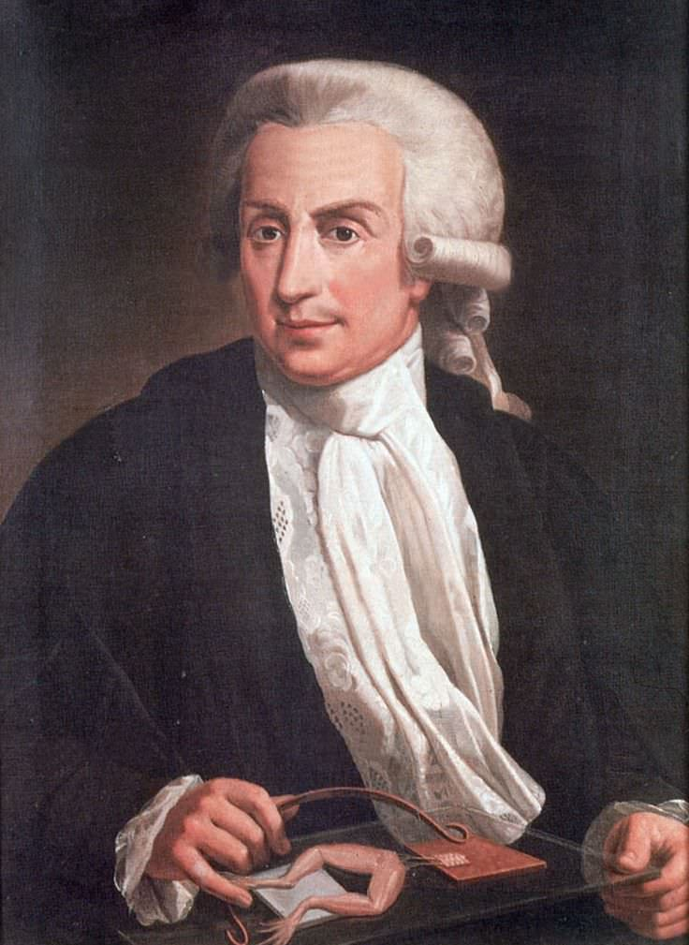
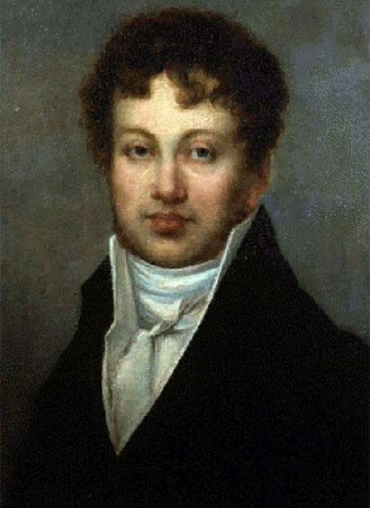
Лаборатории имени
Алесандро
Вольта
Анри
Ампера

Slide 3
Состав исследовательских лабораторий
Задание № 1
Теоретики -3 человека
Качества: знают физическую теорию, любят выдвигать гипотезы и ставить проблему
Практики -3 человека
Качества: любят проверять, искать истину, находить и удивлять результатами

Slide 4

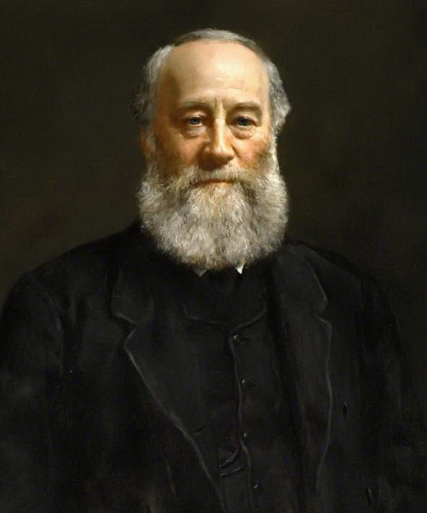
Name of presentation
Джеймс Джоуль

Slide 5
14.02.2018
Работа
электрического
тока

Slide 6
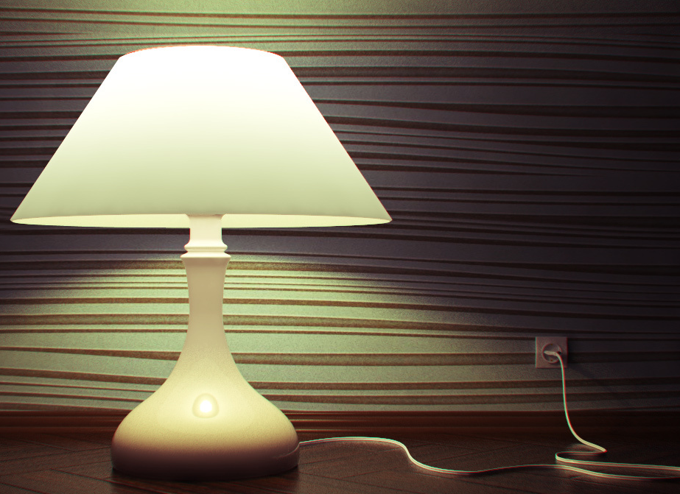
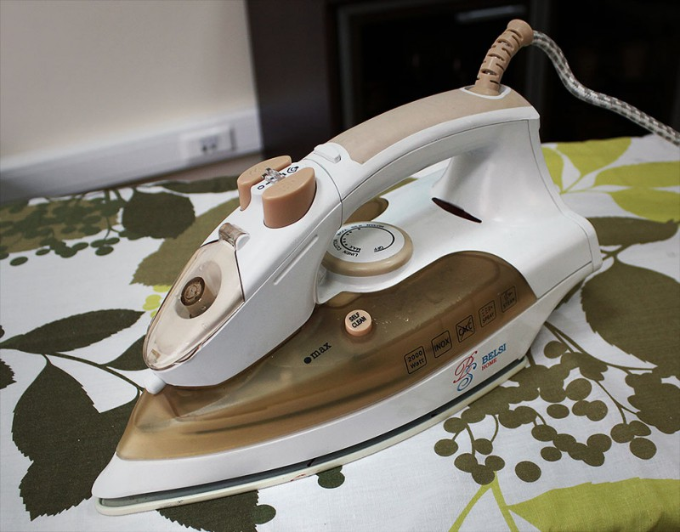
Почему
светит
лампочка?
Почему
нагревается
утюг?

Slide 7

Давайте вспомним
Задание № 2

Slide 8
Работа тока может быть вычислена по формуле:
A=Uq
Заряд, протекающий вдоль проводника за время t:
q=It

Slide 9
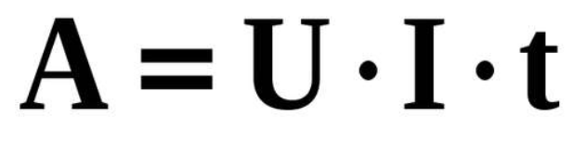
А - работа тока на участке цепи
U· I·t – произведение,
U – напряжения на этом участке,
I - сила тока в нём,
t – промежуток времени, в течение
которого проходит ток.

Slide 10
Работа тока на участке цепи это произведение напряжения на этом участке на силу тока в нём и на промежуток времени, в течение которого проходит ток.

Slide 11
«Электрический» джоуль
1 В ·А· с
1 Дж =

Slide 12
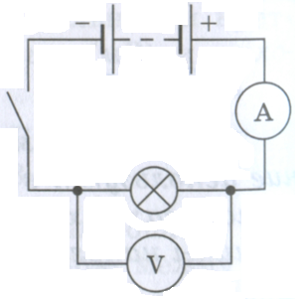
Справка
Ц.д.(амперметра)=0,05 А
Ц.д.(вольтметра)= 0,2 В

Slide 13

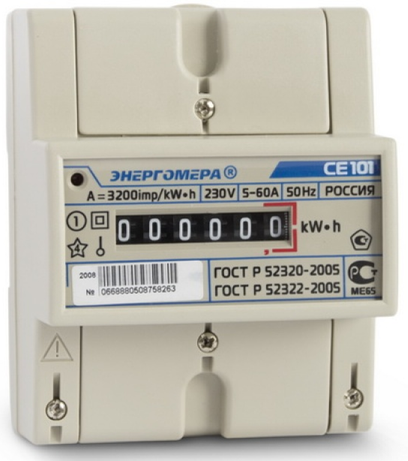
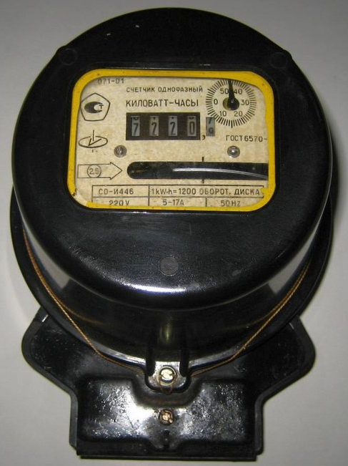
счётчик электроэнергии

Slide 14
Если на уроке:
1. Вы получили нужную и важную информацию… замкните цепь
2.Вы разобрались в понятиях и формулах на уроке? Если нет, то ток не работает.
Ели да , то ток работает.
3. Мне всё пригодится для обучения и жизни…лампочка горит

Slide 15
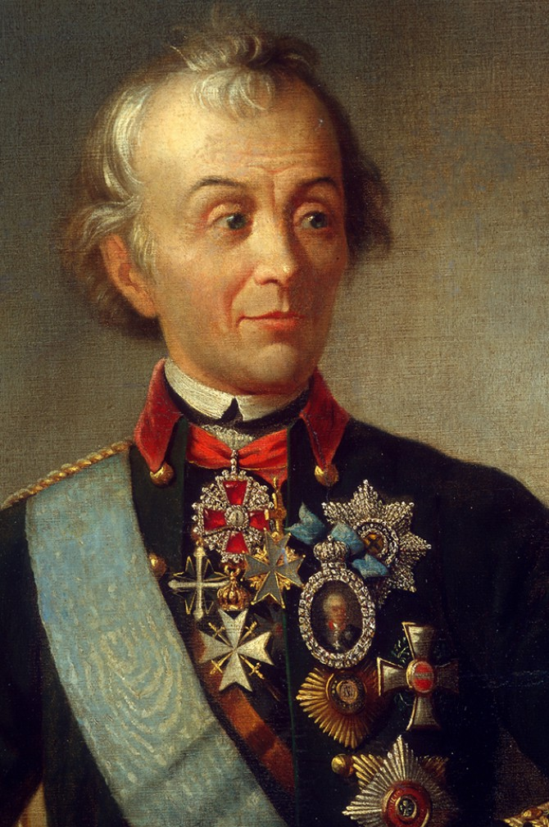
Ученье – свет,
а неученье – тьма.
Александр Васильевич
СУВОРОВ

Slide 16
Муниципальный этап
всероссийского конкурса
« Учитель года 2018 »
учитель физики
МБОУ Аннинская СОШ № 3
Ряховская Наталия Владимировна

